Slide 1
天空的另一半
读书分享会
分享人：杨睿贤

Slide 2
性别歧视？
职场不公平待遇？
没有话语权？
丧偶式育儿？
性骚扰？
家庭暴力？
农村重男轻女？

Slide 3
每年全球至少有 200 万女性
因为性别歧视从这个世界消失了
21% 的南非妇女表示，他们在 15 岁前被强暴过
世界上有 300 万的女孩在性交易中遭受奴役，其中有人甚至被杀害了
每 7 个尼日尔妇女就有一个死于分娩

Slide 4
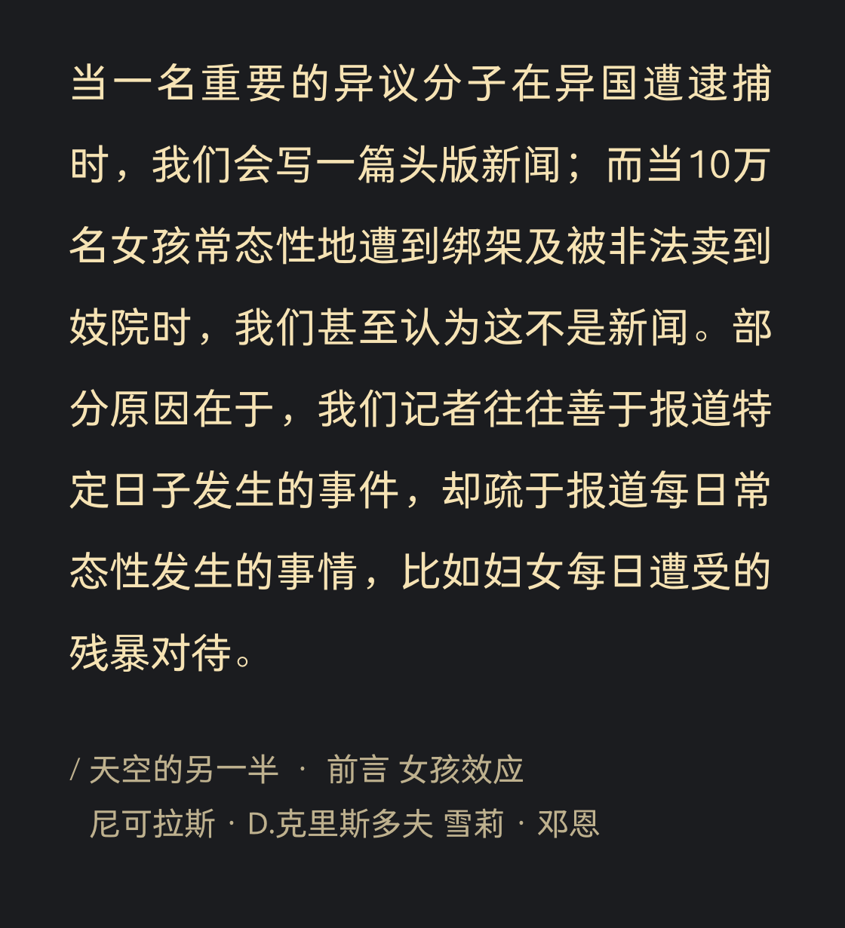

Slide 5
天空的另一半
性贩卖及强迫卖淫
性别暴力
孕产妇死亡率
解放 21 世纪的奴隶
禁令与卖淫
学习大声反抗
以强暴作为统治手段
「荣誉」之耻
孕产妇死亡
妇女为何死于分娩

Slide 6
女孩效应

Slide 7
女孩效应
在女孩或妇女身上投入资金
能够产生更大的经济和社会效应

Slide 8
教育女孩有什么好处？
“赋权妇女有助于提升经济生产力，降低婴儿死亡率，提高健康及营养水平，增加下一代受教育的机会。”
联合国开发计划署

Slide 9
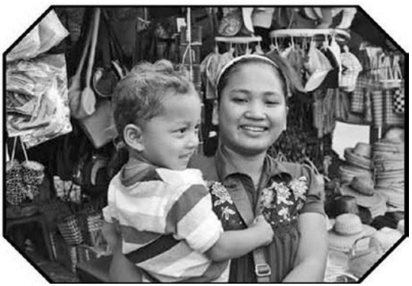
柬埔寨女孩
15 岁时去泰国当洗碗工
却被卖去妓院
向警局求助
警察把她卖给了另一个妓院
拉思的故事
女孩要是得到机会，不管是接受教育还是小额贷款，她们就不只是廉价装饰或奴隶，她们之中有许多人是能够经营事业的。

Slide 10
解放 21 世纪的奴隶
强迫卖淫

Slide 11
上层阶级的女孩保有贞洁
而年轻男子在妓院得到满足

Slide 12
被绑架，被卖到妓院
被老板毒打、强暴
没有薪水
生下两个孩子
女儿被迫卖淫
米纳的故事

Slide 13
她醒来后，宿醉难受，下体疼痛，明白了生米已煮成熟饭。
“我是个废人了。”她当时心想。
于是让步，不再对抗。

Slide 14
妓院的主管，也会有女性
警察是妓院的常客，并享受免费服务

Slide 16
禁令与卖淫
解救女孩容易
防其重操旧业难

Slide 17
“那么被贩卖的女孩呢？你们检查吗？一定很多吧！”
“噢，多得不得了，但我们不担心她们，反正也无能为力。”

Slide 18
“卖淫是不可避免的。各国一直都有卖淫活动，要不然男人从18岁以后，一直到30岁结婚之前这段时间要怎么过？”
“只有牺牲这些女孩，我们的社会才能和谐，良家妇女才能够安全。”
“她们是农村女孩，完全不识字，是从乡下来的，所以印度中产阶级的好女孩就能安全了。”

Slide 19
前美国总统小布什曾经大力抵制人口贩卖。
但政策推进的障碍，居然是「下定义」。
左派经常是不带批判性地称其为「性工作者」，并且只要是彼此自愿的法定成年人，就没有什么问题。
右派人士当中有些女性主义者参与，更倾向于称之为「妓女」或「卖淫妇女」，认为卖淫本身就是有损尊严和道德的。
两方争吵不休的结果就是无法并肩合作。

Slide 20
但是，这重要吗？
辩论这个问题该怎么称呼，根本无关紧要，重点是孩子正被逼着卖淫。

Slide 21
卖淫活动就像是顽疾
很难被消灭

Slide 22
强制取缔虽然好，但也会导致收保护费的警方忐忑不安
他们会向妓院索要更高的红包
如果不能一步到位，我们就一步一步来
比如，先鼓励使用保险套来降低艾滋病病毒传染率
然而，在是否使用避孕套这件事上
女孩们没有话语权

Slide 23
荷兰模式 vs 瑞典模式
2000年，荷兰正式把卖淫合法化（大家原本就能包容），人们相信这样一来，就比较容易提供娼妓健康及分娩检查，防止未成年人及贩卖受害者被迫卖淫。
1999年，政府把性服务的交易判定为犯法行为，但不是惩罚出售性服务的妓女，会被惩罚的（理论上会被判刑高达六个月）是付钱买性服务的男人。这种策略反映了一种观点：娼妓是受害者而非罪犯。
没有证据显示性传染病或艾滋病病毒感染率有下降的趋势。
皮条客依然在供应雏妓，贩卖人口和强迫卖淫仍继续存在。
瑞典的娼妓人数在前五年下降了41%，性交易的价钱也降低了。

Slide 24
比解救女孩更难的
是防止其重操旧业

Slide 25
茉姆
茉姆绝非「难缠的女人」，她很甜美。
她总是买礼物送给朋友，
天天在佛龛前为朋友祈福。
她渴望永远离开妓院，
但是无法克服毒瘾。

Slide 26
女孩们获得自由后
回到社会却时刻感受到耻辱
再加上依赖毒品或受到皮条客的威胁
种种这些情况
往往导致她们重回红灯区

Slide 27
一、把女孩从妓院解救出来不仅复杂和困难，未来也是个未知数。解救她们有时候的确是不可能完成的任务。
二、永不放弃。帮助他人是困难重重且变量很多的，我们的介入不见得总是成功，但是成功是可能的，而这些胜利之举无比重要。
三、即使如此广泛的社会问题无法全面解决，能够减轻和缓和也是值得的。

Slide 28
一名男子到了海滩，发现到处都是被潮汐冲刷上岸的海星。
一个小男孩在海滩上边走边把海星捡起来丢回海里。
“小子，你在做什么？”男子问道，
“海滩上有多少海星你知不知道？你怎么做都没用的啦！”
男孩若有所思地停顿一会儿，又捡起一只海星，把它丢回海里。
“至少对这只是绝对有用的。”他说。

Slide 29
学习大声反抗
新废奴主义者

Slide 30
讲理的人会调适自己以适应世界
不讲理的人企图调整世界来适应自己
因此所有的进步都有赖于不讲理的人
——萧伯纳

Slide 31
女性受虐时乖乖接受，而没有冒着被杀的风险反击回去，其实是有实际理由和文化因素的。
但现实情况是，只要妇女忍气吞声，虐待就会持续。

Slide 32
帮助年轻妇女找到自己的声音是当务之急。
教育和赋权训练能够让女孩知道，女性气质不等于顺从，决断力是可以培养的，妇女可以为自己发言。

Slide 33
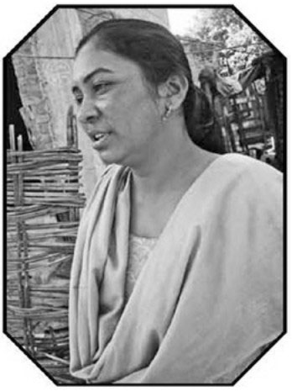
乌莎
乌莎拥有大学学历
她为了保护邻居
而被当地的大流氓盯上
为了保护她
当地的女性团结起来
将流氓捅死

Slide 34
以强暴作为统治手段
穆赫塔尔的学校

Slide 35
性暴力造成的伤亡人数远比任何战争都要多。
全世界大约有1/3的妇女遭受过家暴。
年龄在 15～44岁 之间的妇女
因男性暴力导致伤残或死亡的比率
比癌症、疟疾、交通事故和战争所造成伤亡的总和还高。
在大多数国家
30%～60%的女性曾遭受丈夫或男友的肢体暴力或性暴力。
亲密伙伴所施予的暴力
是导致女性健康状况不佳的一大因素。

Slide 36
21% 的加纳妇女表示，她们的初次性经验是被强暴。
17% 的尼日利亚妇女说，
在19岁之前，她们曾遭受强暴或强暴未遂。
21% 的南非妇女表示，她们在15岁之前被强暴过。

Slide 37
暴力行为的目的通常是压制女性

Slide 38
性侵犯的解决方式
是让被害女性
嫁给侵犯她的人
埃塞俄比亚法律明文规定：
一名男子不会因为侵犯女性而遭起诉，只要他事后将其娶进门。

Slide 39
被村中流氓看上并强暴
流氓把沃妮雪关进高墙
村中长老示意两家和解
村民们非但不搭救 还责怪沃妮雪破坏了传统
流氓怕被起诉再次绑架并强暴沃妮雪
沃妮雪再次逃跑 为了保命住进警局监牢
沃妮雪再次逃出后 被抓去法庭
听证会法官问 他想娶你，你为什么要拒绝？
法官劝沃妮雪不计前嫌 嫁给阿贝鲁
流氓坐牢仅一个月后 被释放
沃妮雪的故事

Slide 40
赋权妇女始于教育

Slide 41
一切顺利的话，我希望专攻绑架案。
即使我自己得不到正义，我也要为别人伸张正义。

Slide 42
性别主义和厌女价值观
简言之，如同男性一样，女性也接受并传播厌女价值观。
这不是一个二分法的世界，并非男人施虐、女人受虐那么简单；这是一个更为杂乱的境地，其压制女性的社会习俗是男女共同遵守的。
我们之前说过，法律有用，但是最大的挑战是改变这种思维方式。要挑战这种令人窒息的传统，最佳方式或许是教育。

Slide 43
弟弟被地位更高的男性轮奸
妇女若想洗刷自己及家人的耻辱，唯有自杀
地位更高的家族担心受罚 反而诬告弟弟
但穆赫塔尔选择了报警
穆赫塔尔表达了歉意 并试图安抚对方的情绪
用获得的钱造学校
部族大会判定穆赫塔尔的道歉不够
被政府指责通敌
四个男人在泥地上 一个接一个强暴了她
及者纷至沓来 不为学校，而为强暴一事
穆赫塔尔的故事

Slide 44
穆赫塔尔改变了传统模式
妇女开始反击和报警

Slide 45
过早结婚生育
使女童失去受教育的机会

Slide 46
「荣誉」 之耻

Slide 47
《圣经》表示女方要是没在新婚之夜见红，就应该用石头将她砸死。
就连古代雅典的伟大立法者梭伦（Solon）也如此规定：除了在结婚前失贞的妇女，雅典人都不能被贩卖为奴隶。
中国宋代理学家程颐也曾说过：“饿死事小，失节事大。”

Slide 48
强调妇女贞操
正是当今妇女遭受暴力的主因
而这个暴力，有时候它是以荣誉谋杀的形式呈现——家族成员会杀死自己的女儿，只因她行为不检点，或是爱上一名男子。
（通常没有证据显示他们已经发生性关系，荣誉谋杀受害者的验尸报告经常显示处女膜未遭破坏）
荣誉谋杀的矛盾在于，道德规范最为严格的社会，却准许最没道德的行为：谋杀。

Slide 49
在武装冲突里
身为女性可能比担任士兵还要危险

Slide 50
男性虽然是战争的正常受害者
但女性却成为战争武器
——借由摧残和虐待她们以杀鸡儆猴

Slide 51
因为性暴力的关系
直肠阴道瘘管和膀胱阴道瘘管这种伤害
在刚果很普遍

Slide 52
孕产妇死亡率 一分钟一名妇女
治疗国家
而不只是病人

Slide 53
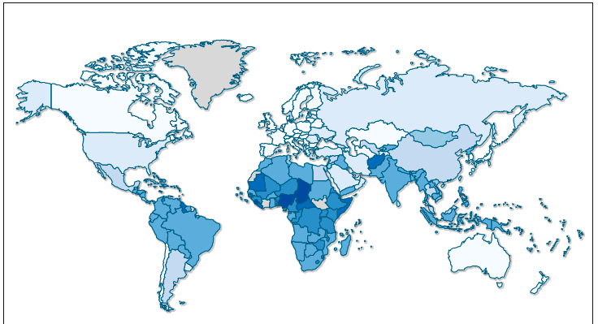
数据来源：The World Bank（2017） * 2019年，中国国家统计局显示孕产妇死亡率为 17.8
国家 | 孕产妇死亡率（每 10 万）
中国 | 29
美国 | 19
英国 | 7
日本 | 5
国家 | 孕产妇死亡率（每 10 万）
中非共和国 | 829
尼日利亚 | 917
乍得 | 1,140
南苏丹 | 1,150

Slide 54
受到伤害或死于伤害的妇女，几乎一出生就受制于三项不利因素：
身为女性
身为穷人
生活在偏远的农村

Slide 55
2005 年有 53.6 万名妇女在怀孕或分娩时丧命
这样的死亡人数30年来几乎没有退减。
儿童死亡率已大幅下降，人类的寿命已延长不少
但是生育的致命程度依然跟以前几乎一样
——每一分钟就有一名孕产妇死亡。

Slide 56
妇女为何 死于分娩？

Slide 57
一、生物学。
妇女死于分娩的原因之一跟解剖学有关，我们的老祖宗开始直立行走时，由于骨盆过大，他们走路和跑步的效率都不佳，还很累。骨盆狭窄能跑得快，却使得分娩困难无比。因此人类在进化时发生了如此调适：女性一般拥有中等大小的骨盆，让她能够适度地快速移动，也能熬过生产过程——大多时候是如此。
但由于基因遗传，非洲妇女拥有细长型骨盆的可能性似乎特别大，一些孕产妇专家以此作为非洲孕产妇死亡率极高的原因之一。

Slide 58
二、缺乏学校教育。
要是村民能接受更好的教育，普鲁登斯的存活概率就会更高。教育跟以下三点有关：家庭人数较少、避孕更普遍以及就医率增加。
因此，普鲁登斯要是接受了更多教育，她怀孕的机会就会降低，就算怀孕了，也比较可能到医院生产。
要是那个产婆也同样受过良好教育，她就会把难产的孕妇转到医院，而且绝不会坐到普鲁登斯的肚子上。

Slide 59
三、乡间医疗体制严重不健全。
如果喀麦隆拥有更好的医疗体制，那家医院就会马上给普鲁登斯动手术；医院会备有强效的抗生素来治疗她的感染；乡间的助产士也会被培训上岗，她们懂得基本的助产常识，还可以用备用手机随时呼叫救护车。上述任何一项因素，都能够拯救普鲁登斯的性命。
另一个普遍问题是医护人员经常缺勤，乡村诊所尤其严重。一项横跨非洲、亚洲和拉丁美洲六个国家的严谨研究显示：在任何一天，诊所内都有 39% 的医生缺勤。

Slide 60
四、漠视妇女。
在世界许多地方，妇女丧命是因为她们不受重视。妇女被边缘化的国家及孕产妇死亡率高的国家，两者之间有很强的相关性。
事实上，就美国而言，即便收入提高、看医生更为容易，但是整个 19 世纪和 20 世纪初期的孕产妇死亡率依然居高不下。第一次世界大战期间，死于分娩的美国女性比死于战场的美国男性还要多。
但是从 20 世纪 20 年代至 40 年代开始，美国孕产妇死亡率大幅下降——显然，女性被赋予投票权后，也把资源导向孕产妇医疗看护领域。女性可以投票后，她们的生命突然变得更重要了。让女性有权投票，竟然使得妇女健康水平意外地大幅提升。

Slide 61
妇女的死因不是无药可治
而是社会还没决定好拯救她们的性命是否值得

Slide 62
斯里兰卡
斯里兰卡投资于全民健康与教育，并对性别平等特别关注。
大约 89% 的斯里兰卡妇女能读能写，而整个南亚地区能够识字的妇女只占 43% 。
斯里兰卡国民的预期寿命比周边国家高出很多。
此外，斯里兰卡从 1900 年起就有一流的民政体制来记录孕产妇死亡，所以该国确实有数据，而其他国家大多只有模糊的估计值。
投资于女孩教育，就能让女性发挥更大的经济价值，在社会上也更有影响力，这似乎是斯里兰卡把更多精力放在降低孕产妇死亡率的原因之一。

Slide 63
孕产妇死亡是不公平的现象，之所以会被容忍，只是因为受害者是贫穷的乡下妇女。
然而，停止这种不公平的最好理由，不是经济上的，而是道德伦理上的。
普鲁登斯之死最令人震惊的，不是院方资源分配不佳，而是其医疗护理体制对于个人的忽视。

Slide 64
解决方案永远充斥着 理想与现实的矛盾

Slide 65
提高女性生存率，要解决以下问题：
1. 降低更多生育的可能
2. 预防艾滋病
3. 减少暴力

Slide 66
禁止正规堕胎方式，孕妇不得不去寻找非正规的场所，接受不安全的操作
也许鼓励小家庭的最有效方式是推广教育，尤其是女孩的教育
抑制生育率的方法之一，可能是让女性在家里有更多的发言权

Slide 67
女性感染艾滋病
是她们没有保护好自己吗？
在非洲和亚洲，女性在结婚前通常是没有感染危险的，结婚后就从丈夫身上感染了艾滋病病毒。

Slide 68
抑制艾滋病病毒的挑战之一，是许多保守人士对于保险套持怀疑态度。
他们担心，即使只是讨论如何让性交更安全，也会让性交更可能发生。
这样的想法看似有几分道理，但事实是，保险套无疑也拯救了生命。
加州大学的一项研究指出，通过保险套分送方案所拯救的每一条性命，一年成本是3.5美元，而通过艾滋病治疗方案一人一年则是1033美元。

Slide 69
问题的关键并不在于不能享受婚前性行为
而在于保证安全和不受伤害。

Slide 70
投资于教育

Slide 71
如果你认为教育的成本太高
试试看无知的代价。
——哈佛大学前校长德里克·博克

Slide 72
教育女孩是摆脱贫穷最有效的方式之一。
妇女要能挺身对抗不平等，要融入市场经济，接受学校教育往往是先决条件。
除非妇女能够算数而且能读会写，否则她们难以创业，更不要说对国家经济作出重要的贡献。

Slide 73
在任何时候都有12%的学校是关闭的
因为那天老师没有去上课

Slide 74
如何提升学生到课率？
帮学生除虫——肠道寄生虫影响儿童身体及智力的发育
帮助女孩处理生理问题
为人们提供碘化盐
「贿赂」
其他……

Slide 75
如何提高女性地位？
小额信贷

Slide 76
援助国家应慢慢推动贫穷国家调整其法律
给予女性更多的经济权力

Slide 77
——联合国前秘书长安南
如果世界上一半的人类受歧视
我们的目标就不可能实现
要想促进国家进步与发展
没有任何工具比赋权女性来得有效

Slide 78
——克里斯托弗·巴克利 《阿拉伯的弗洛伦斯》 （Christopher Buckley,Florence of Arabia）
女性除了阴道之外
对于文明应该还有其他部分可以贡献

